Slide 1
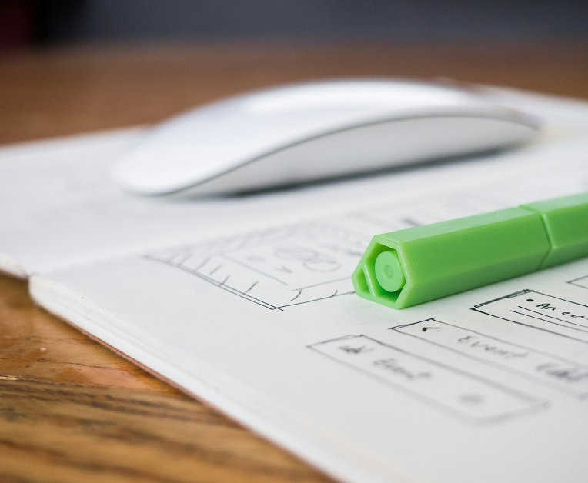
Закон всемирного тяготения
Закон всемирного тяготения: формула и задачи
Фундаментальный закон классической физики, открытый Исааком Ньютоном.
Он описывает силу притяжения между любыми двумя телами во Вселенной.
Сила зависит от массы тел и расстояния между их центрами.

Slide 2
Исаак Ньютон и яблоко
Согласно легенде, идея закона пришла Ньютону в 1666 году.
Он наблюдал падение яблока с дерева в своём саду.
Это навело его на мысль о единой природе земного и небесного притяжения.
Ньютон предположил, что сила, притягивающая яблоко, действует и на Луну.

Slide 3
Формулировка основного закона
Два любых тела притягиваются друг к другу с силой.
Эта сила прямо пропорциональна произведению масс этих тел.
Она обратно пропорциональна квадрату расстояния между их центрами.
Сила направлена вдоль прямой, соединяющей центры взаимодействующих тел.

Slide 4
Математическая запись формулы
Основная формула закона всемирного тяготения.
Она позволяет рассчитать силу гравитационного притяжения.
Формула справедлива для точечных тел и однородных сфер.

Slide 5
Постоянная гравитационного взаимодействия
Гравитационная постоянная G — фундаментальная физическая константа.
Она определяет интенсивность гравитационного взаимодействия.
Её численное значение было экспериментально измерено Генри Кавендишем.
Постоянная очень мала, поэтому гравитация слабее других сил.

Slide 6
Пример типовой задачи
Рассчитайте силу притяжения между Землёй и Луной.
Масса Земли: 6·10²⁴ кг, масса Луны: 7,3·10²² кг.
Среднее расстояние между центрами: 3,84·10⁸ м.
Постоянная гравитации G = 6,67·10⁻¹¹ Н·м²/кг².
Подставим значения в формулу F = G·(m₁·m₂)/r².
Получим силу примерно 2·10²⁰ Н – это и есть гравитационное взаимодействие.

Slide 7
Вес и сила тяжести
Вес тела – это сила, с которой тело давит на опору или растягивает подвес.
Сила тяжести – сила притяжения тела к Земле (или другому небесному телу).
На поверхности Земли вес примерно равен силе тяжести: P = m·g.
Ускорение свободного падения g зависит от массы и радиуса планеты: g = G·M/R².
На других планетах вес одного и того же тела будет иным из-за разного g.

Slide 8
Гравитация в Солнечной системе
Закон Ньютона объясняет движение всех планет вокруг Солнца.
Сила притяжения к Солнцу удерживает планеты на орбитах.
Ускорение свободного падения разное на каждой планете.
Гравитация определяет наличие атмосферы и форму небесных тел.

Slide 9
Практическое значение закона
Расчёт траекторий космических аппаратов и спутников.
Определение масс небесных тел по их гравитационному влиянию.
Объяснение приливов и отливов в океанах Земли.
Прогнозирование движения комет и астероидов.
Создание систем навигации (GPS, ГЛОНАСС).

Slide 10
Основные выводы и итоги
Вся материя во Вселенной притягивается с силой, прямо пропорциональной массам.
Сила обратно пропорциональна квадрату расстояния между центрами тел.
Закон универсален – действует от яблока до галактик.
Позволяет рассчитывать движение планет и космических аппаратов.
Является фундаментом классической небесной механики.

